Slide 1
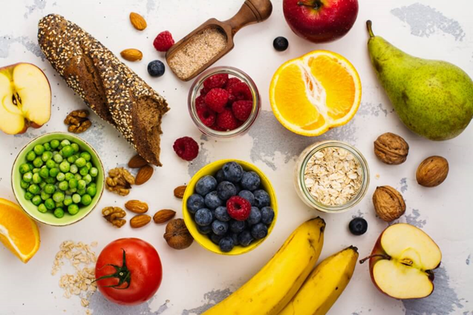
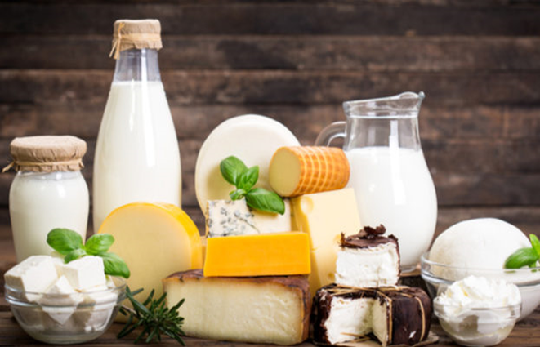
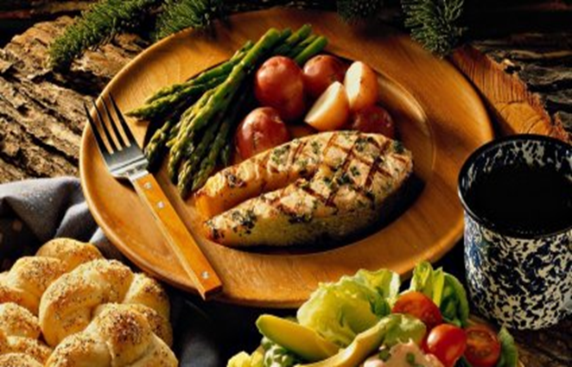
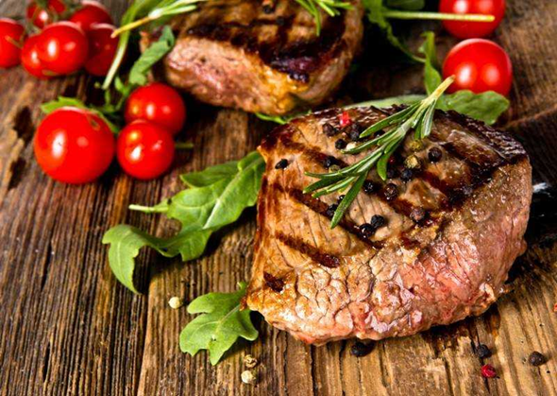
Білки, нуклеїнові кислоти, вуглеводи,
ліпіди: огляд будови й біологічної ролі.

Slide 2
Біоорганічні речовини – речовини, що входять до складу живої природи та беруть участь у перетвореннях речовин, енергії та інформації.
Функція | Характеристика
Структурна | участь у реакціях синтезу з утворенням різних нових молекул
Енергетична | участь у реакціях розкладу та забезпеченні енергетичних потреб живого (глюкоза, фруктоза, АТФ)
Регуляторна | участь у регуляції біохімічних процесів та функцій (ферменти, вітаміни, гормони)
Резервна | хімічна інертність та нерозчинність у воді зумовлюють відкладання певних біомолекул про запас (крохмаль, глікоген, жири, олії)
Захисна | біомолекули знешкоджують внутрішні й зовнішні шкідливі речовини, захищають від ультрафіолетового випромінювання, хвороботворних вірусів, бактерій (лізоцим)
Інформаційна | участь у процесах сприймання, збереження й реалізації інформації (рецепторні білки, РНК, ДНК)

Slide 3
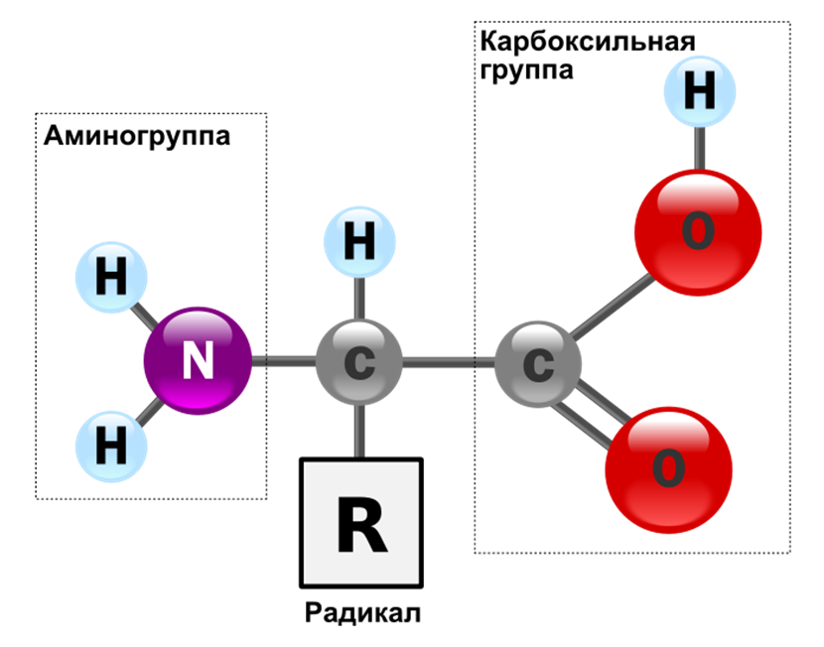
Білки -
Амінокислота -
Білки (за хімічним складом)

Slide 4
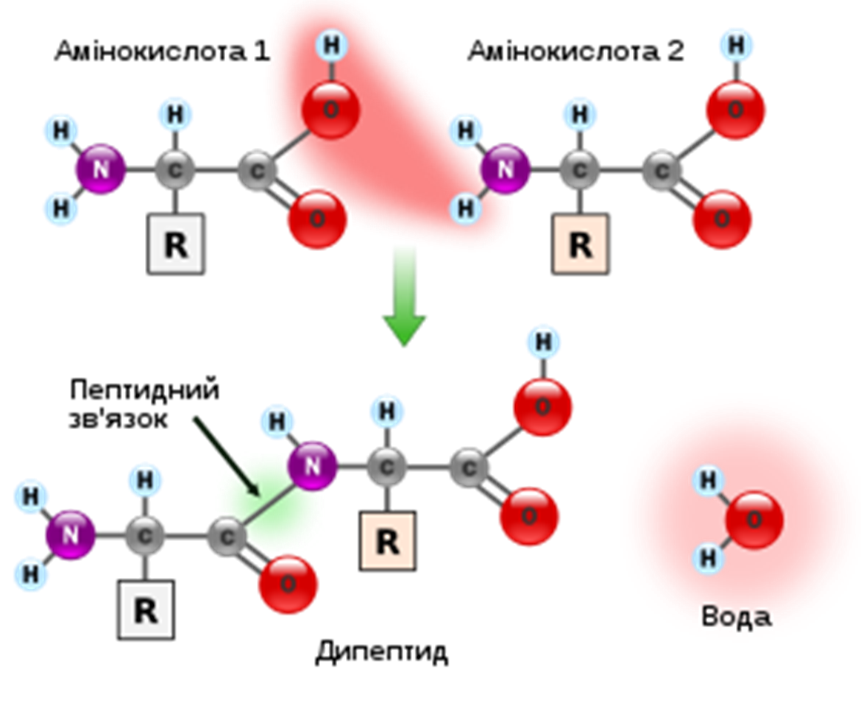
Утворення пептидного зв’язку

Slide 5

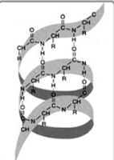
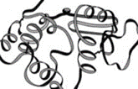
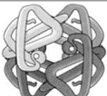
Просторова структура білків
Структура | Характеристика

Slide 6
Денатурація –
Ренатурація -
Деструкція -
Денатурація білка

Slide 7
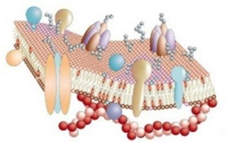

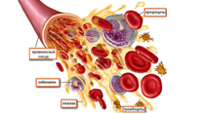
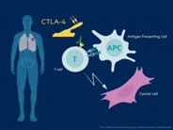
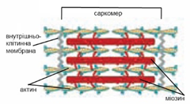
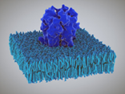
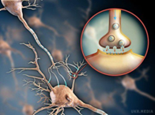
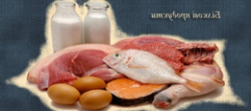
Функції білків:
Функція | Характеристика

Slide 8
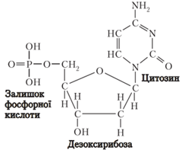
Нуклеїнові кислоти -
Будова нуклеотиду:
Молекула нуклеотиду складається з трьох частин: 1. 2. 3.
Залежно від виду пентози в складі нуклеотиду розрізняють: 1. 2.
У молекулах ДНК і РНК є залишки азотистих основ: ДНК: РНК:

Slide 9
Порівняльна характеристика ДНК і РНК
Ознаки | ДНК | РНК
Мономери
Склад нуклеотидів
Структура
Властивості
Функції

Slide 10
Вуглеводи - це
Вуглеводи С_{n}(Н₂О)_{m}
є мономерами
Мають від 2 до 10 ланок моносахаридів
Мають понад 10 ланок моносахаридів
1.
2.
3.
1.
2.
3.
1.
2.

Slide 11
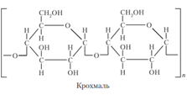
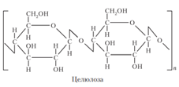
Полісахариди
Крохмаль
Глікоген
Целюлоза
Хітин

Slide 12
Функції вуглеводів:
Функція | Характеристика

Slide 13
Ліпіди -
Ліпіди
Прості
Складні
Жироподібні сполуки

Slide 14
Функції ліпідів:
Функція | Характеристика

